Slide 1




Thứ Hai ngày 21 tháng 10 năm 2024
Tiếng Việt
LOGO
BàI 11: LỜI GIẢI TOÁN ĐẶC BIỆT

Slide 2

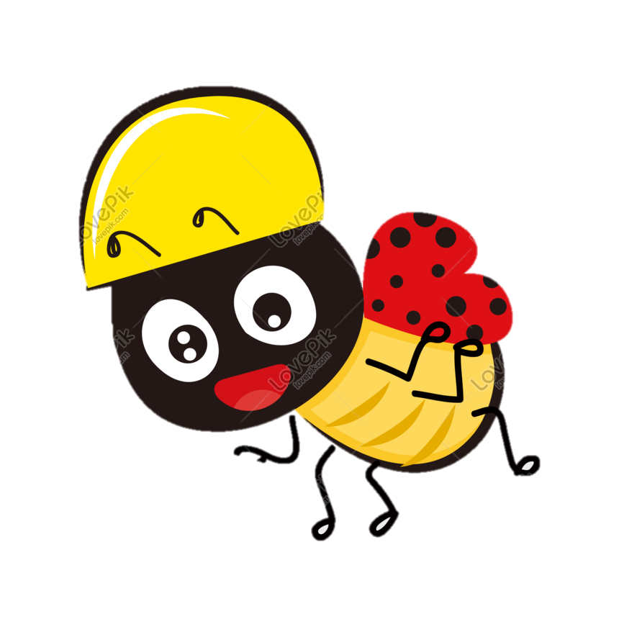
Khởi động
Các em cùng nghe bài hát
“Em Tập Làm Toán”

Slide 3
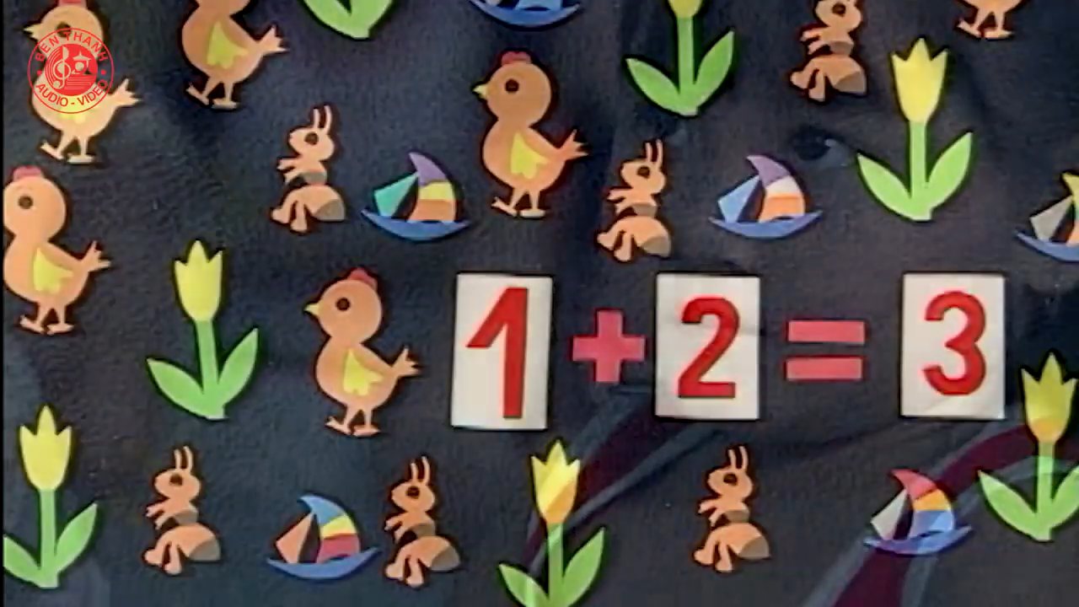

Slide 4
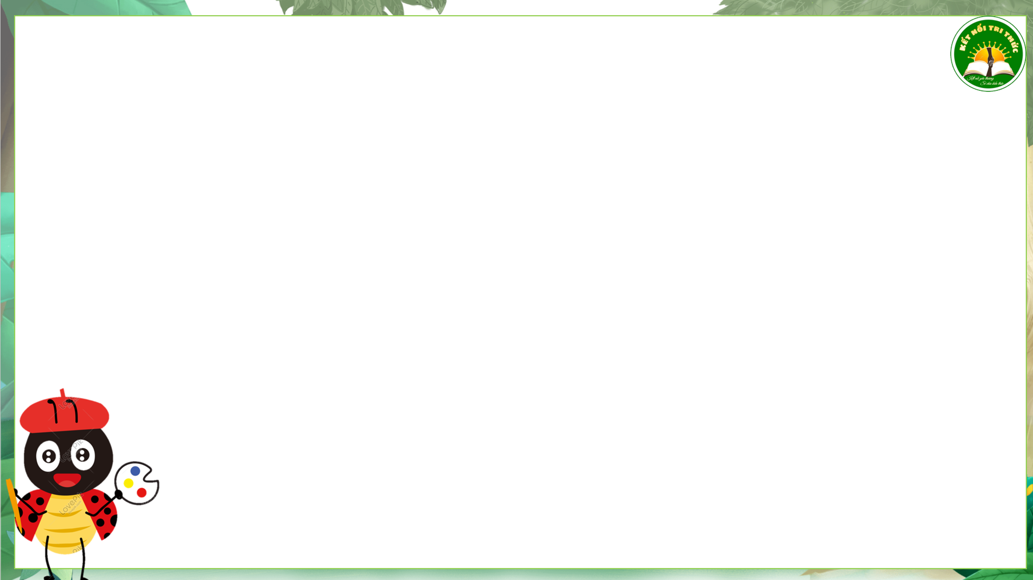
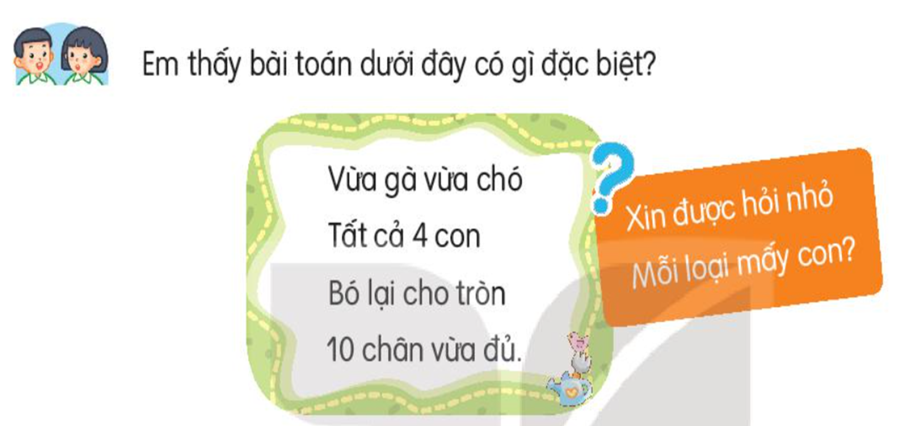
Thảo luận nhóm trả lời câu hỏi
Gợi ý:
Đề bài của bài toán được viết dưới dạng gì?
Đi tìm đáp án của bài toán.
Điểm đặc biệt của bài toán là được diễn đạt bằng một bài thơ.

Slide 5
Đọc văn bản

Slide 6

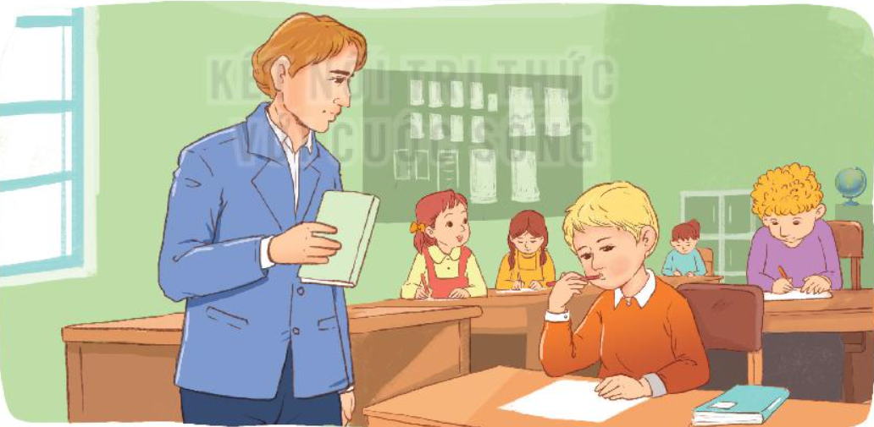
LỜI GIẢI TOÁN ĐẶC BIỆT
Vích-to Huy-gô bộc lộ tài năng thơ ca
của mình từ rất sớm. Hồi còn là học sinh
tiểu học, cậu học chăm, thông minh, giỏi
đều các môn.
Một lần, vào giờ kiểm tra Toán cuối năm, trong khi các bạn khác mải miết làm bài thì không hiểu sao Huy-gô lại ngồi cắn bút từ đầu giờ. Thầy giáo cũng sốt ruột thay cho học trò của mình. Chỉ còn hai mươi phút nữa là phải nộp bài. Các bạn xung quanh đã có người làm xong, thế mà Huy-gô vẫn ngồi cắn bút, hai tai đỏ nhừ. Thầy giáo lại giơ đồng hồ ra xem và nhìn Huy-gô. Còn mười lăm phút nữa. Lúc này, Huy-gô bắt đầu đặt bút viết. Thầy giáo thở phào. Nhưng liệu có kịp không nhỉ? Ông lo lắng thay cho Huy-gô.

Slide 7
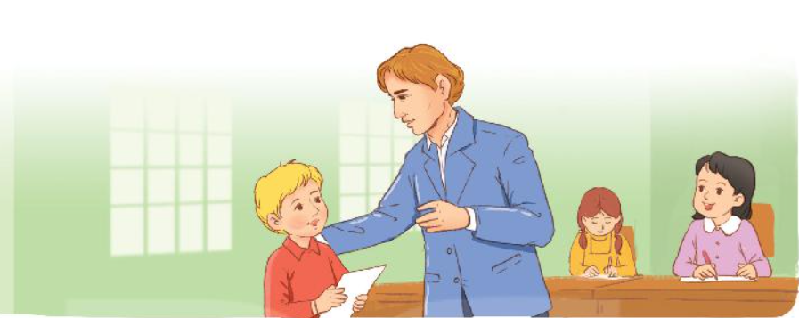
Huy-gô mải miết viết và may thay, khi tiếng trống báo hết giờ vang lên thì cậu cũng viết xong đáp số và mang bài lên nộp. Thầy giáo liếc nhìn bài của Huy-gô. Đáp số đúng rồi! Chợt thầy reo lên:
- Lời giải bài toán được viết bằng thơ! À, ra thế!
Sau này, Vích-to Huy-gô đã trở thành nhà văn, nhà thơ, nhà viết kịch nổi tiếng thế giới.
(Theo Kể chuyện danh nhân thế giới)

Slide 8

Vích to-Huy-gô
mười lăm phút
Luyện đọc từ khó
mải miết
liếc nhìn
reo lên

Slide 9
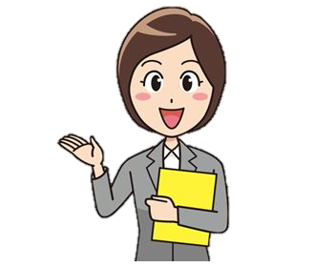
Luyện đọc câu dài
Một lần, vào giờ kiểm tra Toán cuối năm, trong khi các bạn khác mải miết làm bài thì không hiểu sao Huy-gô lại ngồi cắn bút từ đầu giờ.
Huy-gô mải miết viết và may thay, khi tiếng trống báo hết giờ vang lên thì cậu cũng viết xong đáp số và mang bài lên nộp.

Slide 10

Chia đoạn
Đoạn 1: Từ đầu đến giỏi đều các môn.
Đoạn 2: Tiếp theo đến thay cho Huy-gô
Đoạn 3: Tiếp theo đến À, ra thế!
Đoạn 4: Đoạn còn lại

Slide 11

Luyện đọc đoạn nối tiếp
1
Vích-to Huy-gô bộc lộ tài năng thơ ca của mình từ rất sớm. Hồi còn là học sinh tiểu học, cậu học chăm, thông minh, giỏi đều các môn.
Một lần, vào giờ kiểm tra Toán cuối năm, trong khi các bạn khác mải miết làm bài thì không hiểu sao Huy-gô lại ngồi cắn bút từ đầu giờ. Thầy giáo cũng sốt ruột thay cho học trò của mình. Chỉ còn hai mươi phút nữa là phải nộp bài. Các bạn xung quanh đã có người làm xong, thế mà Huy-gô vẫn ngồi cắn bút, hai tai đỏ nhừ. Thầy giáo lại giơ đồng hồ ra xem và nhìn Huy-gô. Còn mười lăm phút nữa. Lúc này, Huy-gô bắt đầu đặt bút viết. Thầy giáo thở phào. Nhưng liệu có kịp không nhỉ? Ông lo lắng thay cho Huy-gô.
2

Slide 12
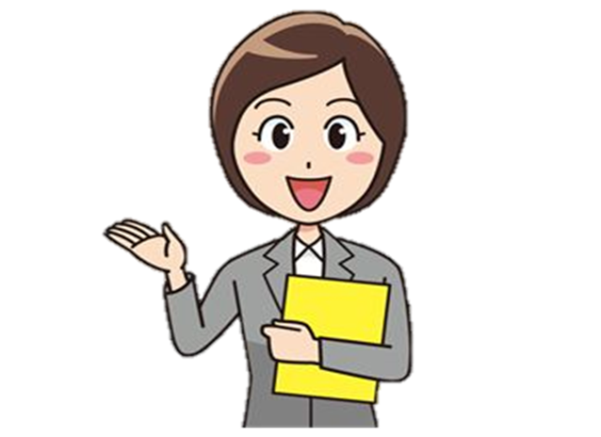
Luyện đọc đoạn nối tiếp
3
Huy-gô mải miết viết và may thay, khi tiếng trống báo hết giờ vang lên thì cậu cũng viết xong đáp số và mang bài lên nộp. Thầy giáo liếc nhìn bài của Huy-gô. Đáp số đúng rồi! Chợt thầy reo lên:
- Lời giải bài toán được viết bằng thơ! À, ra thế!
4
Sau này, Vích-to Huy-gô đã trở thành nhà văn, nhà thơ, nhà viết kịch nổi tiếng thế giới.

Slide 13
Luyện đọc đoạn theo nhóm nhỏ
1
Vích-to Huy-gô bộc lộ tài năng thơ ca của mình từ rất sớm. Hồi còn là học sinh tiểu học, cậu học chăm, thông minh, giỏi đều các môn.
Một lần, vào giờ kiểm tra Toán cuối năm, trong khi các bạn khác mải miết làm bài thì không hiểu sao Huy-gô lại ngồi cắn bút từ đầu giờ. Thầy giáo cũng sốt ruột thay cho học trò của mình. Chỉ còn hai mươi phút nữa là phải nộp bài. Các bạn xung quanh đã có người làm xong, thế mà Huy-gô vẫn ngồi cắn bút, hai tai đỏ nhừ. Thầy giáo lại giơ đồng hồ ra xem và nhìn Huy-gô. Còn mười lăm phút nữa. Lúc này, Huy-gô bắt đầu đặt bút viết. Thầy giáo thở phào. Nhưng liệu có kịp không nhỉ? Ông lo lắng thay cho Huy-gô.
2

Slide 14
Luyện đọc đoạn theo nhóm nhỏ
3
Huy-gô mải miết viết và may thay, khi tiếng trống báo hết giờ vang lên thì cậu cũng viết xong đáp số và mang bài lên nộp. Thầy giáo liếc nhìn bài của Huy-gô. Đáp số đúng rồi! Chợt thầy reo lên:
- Lời giải bài toán được viết bằng thơ! À, ra thế!
4
Sau này, Vích-to Huy-gô đã trở thành nhà văn, nhà thơ, nhà viết kịch nổi tiếng thế giới.

Slide 15

Lời giải toán đặc biệt
Vích-to Huy-gô bộc lộ tài năng thơ ca của mình từ rất sớm. Hồi còn là học sinh tiểu học, cậu học chăm, thông minh, giỏi đều các môn.
Một lần, vào giờ kiểm tra Toán cuối năm, trong khi các bạn khác mải miết làm bài thì không hiểu sao Huy-gô lại ngồi cắn bút từ đầu giờ. Thầy giáo cũng sốt ruột thay cho học trò của mình. Chỉ còn hai mươi phút nữa là phải nộp bài. Các bạn xung quanh đã có người làm xong, thế mà Huy-gô vẫn ngồi cắn bút, hai tai đỏ nhừ. Thầy giáo lại giơ đồng hồ ra xem và nhìn Huy-gô. Còn mười lăm phút nữa. Lúc này, Huy-gô bắt đầu đặt bút viết. Thầy giáo thở phào. Nhưng liệu có kịp không nhỉ? Ông lo lắng thay cho Huy-gô.
Huy-gô mải miết viết và may thay, khi tiếng trống báo hết giờ vang lên thì cậu cũng viết xong đáp số và mang bài lên nộp. Thầy giáo liếc nhìn bài của Huy-gô. Đáp số đúng rồi! Chợt thầy reo lên:
- Lời giải bài toán được viết bằng thơ! À, ra thế!
Sau này, Vích-to Huy-gô đã trở thành nhà văn, nhà thơ, nhà viết kịch nổi tiếng thế giới.
(Theo Kể chuyện danh nhân thế giới)
Đọc toàn bài

Slide 16
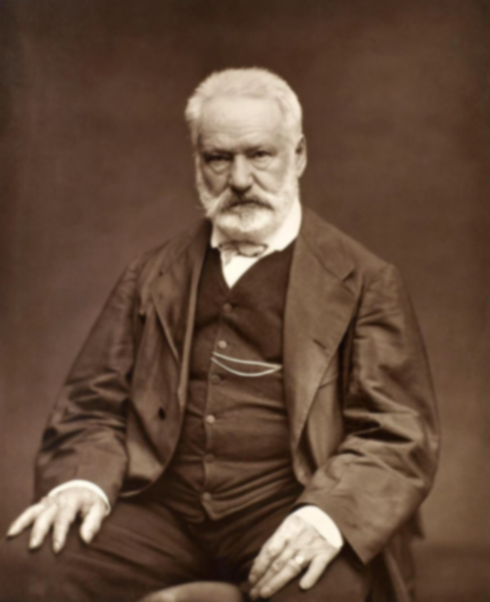
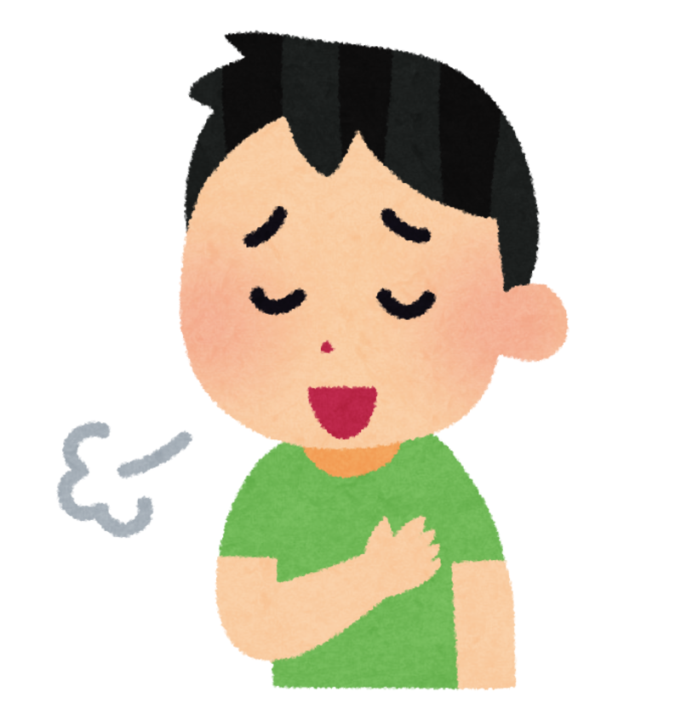
Vích to-Huy-gô:
(1802 – 1885, có sách phiên âm là Uy-gô): nhà văn, nhà thơ, nhà viết kịch nổi tiếng người Pháp.
GIẢI NGHĨA TỪ
Thở phào:
thở ra một hơi dài vẻ khoan khái, nhẹ nhõm vì đã trút được điều lo lắng trong lòng.

Slide 17
Trả lời câu hỏi

Slide 18
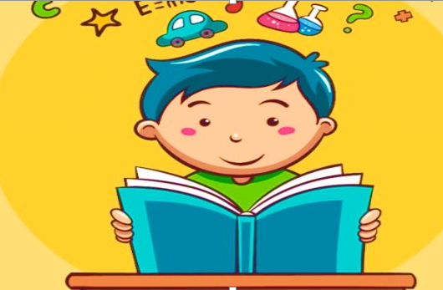
Câu 1: Vích-tô Huy-gô đã bộc lộ năng khiếu gì từ rất sớm?
Đọc thầm đoạn 1
Vích-tô Huy-gô đã bộc lộ năng khiếu thơ ca của mình từ rất sớm.

Slide 19
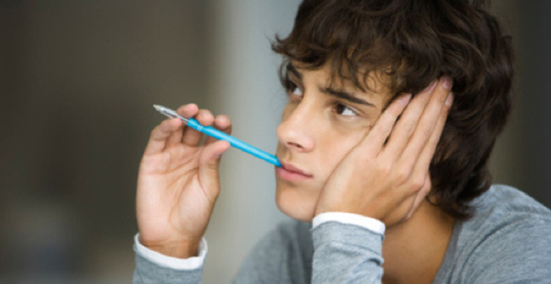
Câu 2 : Trong giờ kiểm tra Toán, vì sao thầy giáo lại rất lo lắng cho Vích-to Huy-gô?
Đọc thầm đoạn 2
Trong giờ kiểm tra Toán, thầy giáo lo lắng cho Vích-to Huy-gô vì trong khi các bạn mải miết làm bài thì không hiểu sao Huy-gô lại ngồi cắn bút từ đầu giờ.

Slide 20
Câu 3: Vì sao thầy giáo lại reo lên khi xem bài của Vích-to Huy-gô?
a. Vì Huy-gô nộp bài đúng giờ.
b. Vì Huy-gô làm đúng đáp số.
c. Vì lời giải toán được Huy-gô
viết bằng thơ.

Slide 21

Câu 4: Qua giờ kiểm tra Toán, em thấy Huy-gô là người thế nào?
Qua giờ kiểm tra Toán, em thấy Vích-to Huy-gô không chỉ là một cậu bé thông minh mà còn là một người có năng khiếu thơ ca.

